Slide 1
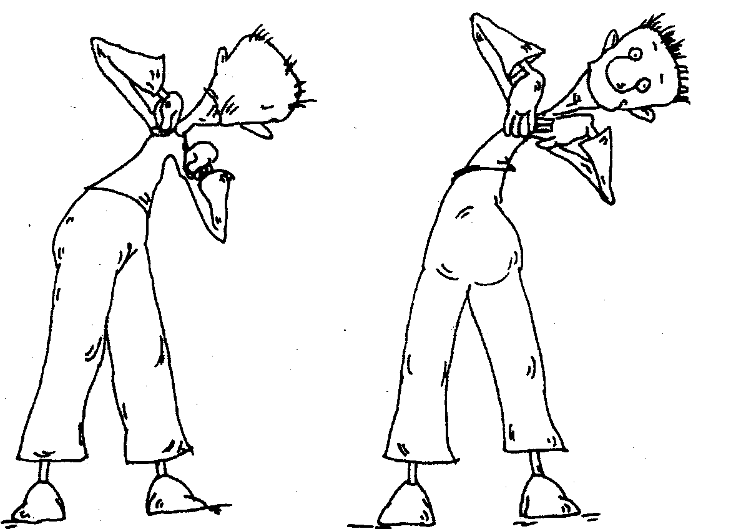
Упражнения для спины
Влево наклонись… вправо наклонись…
Влево наклонись… вправо наклонись…

Slide 2
Вниз опустись… вверх поднимись...
Вниз опустись… вверх поднимись...

Slide 3
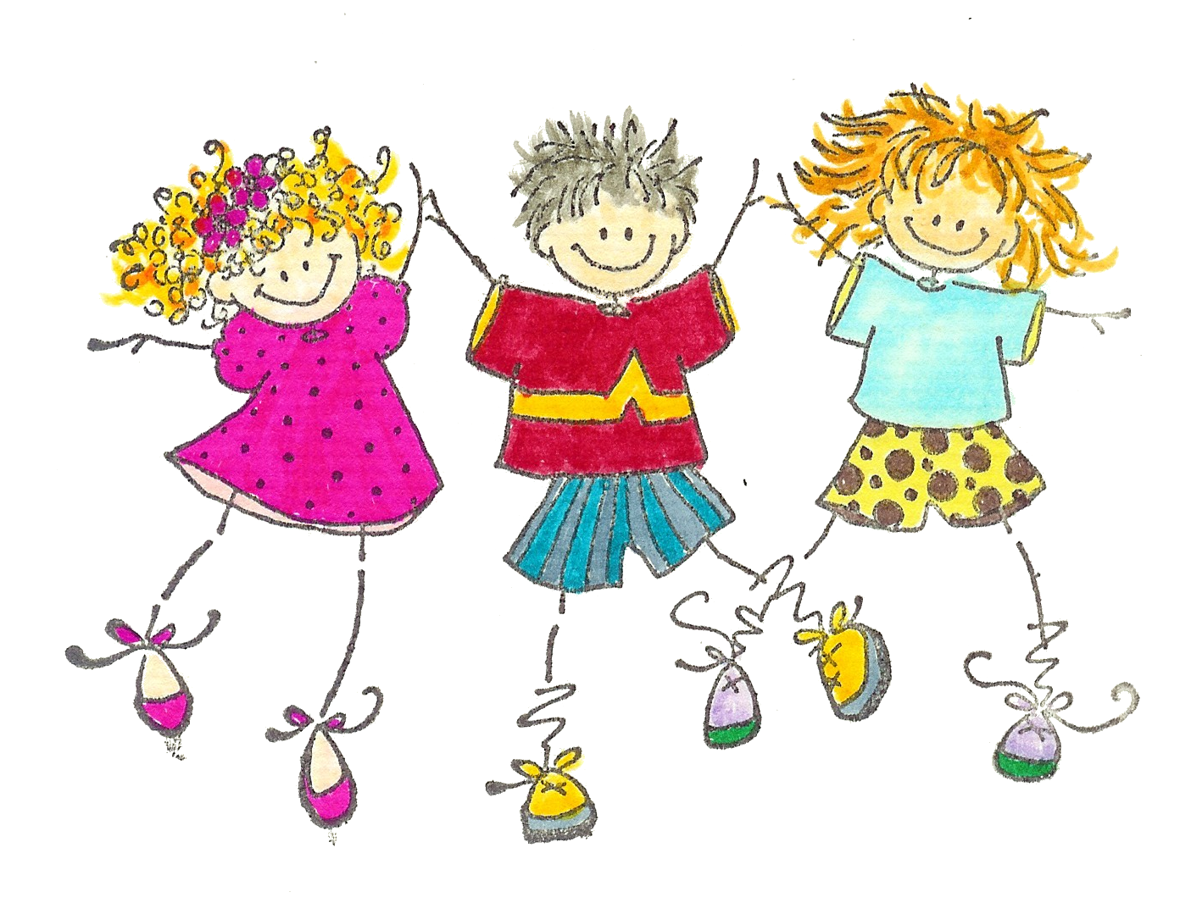
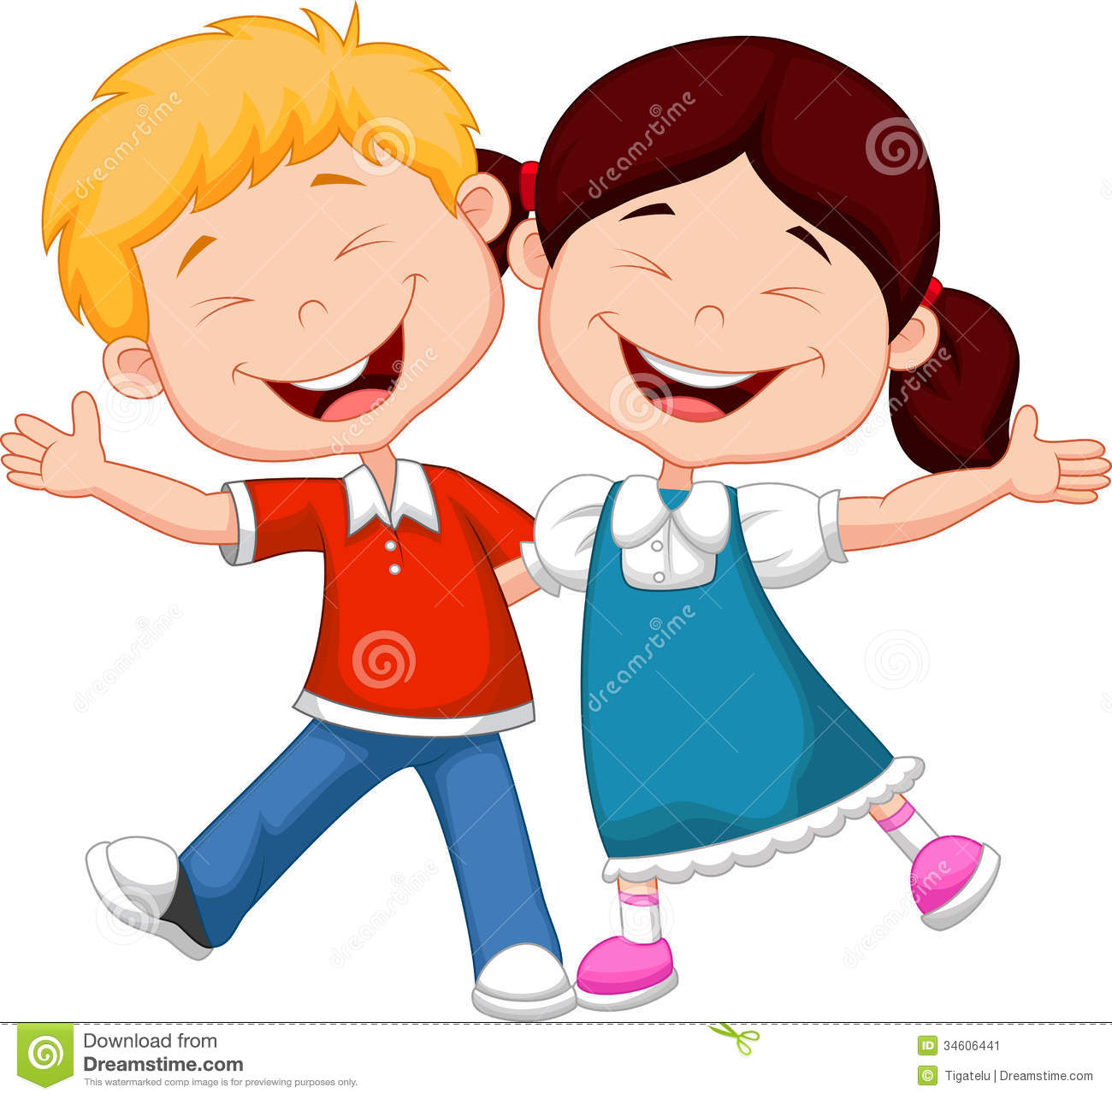
А теперь чуть-чуть попрыгай
И соседу улыбнись!!!

Slide 4
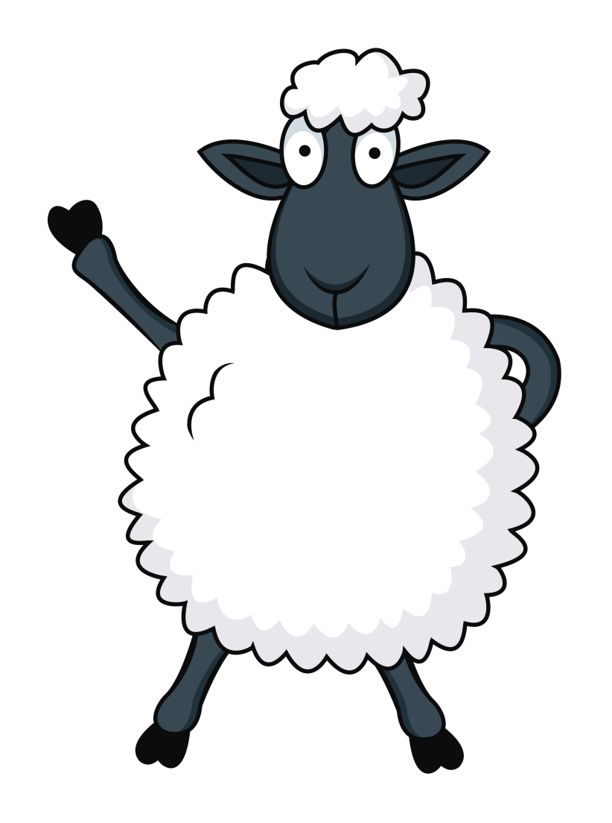
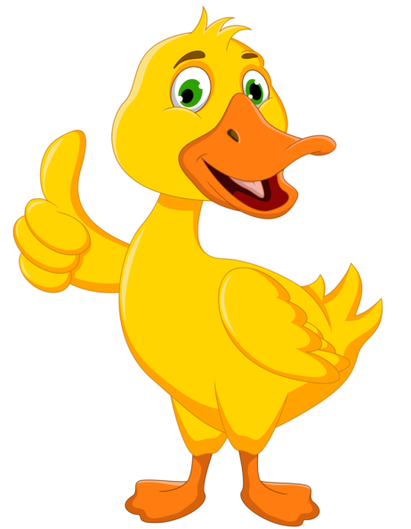
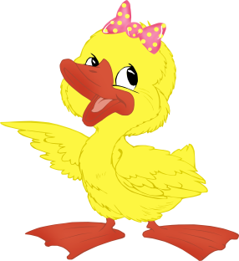
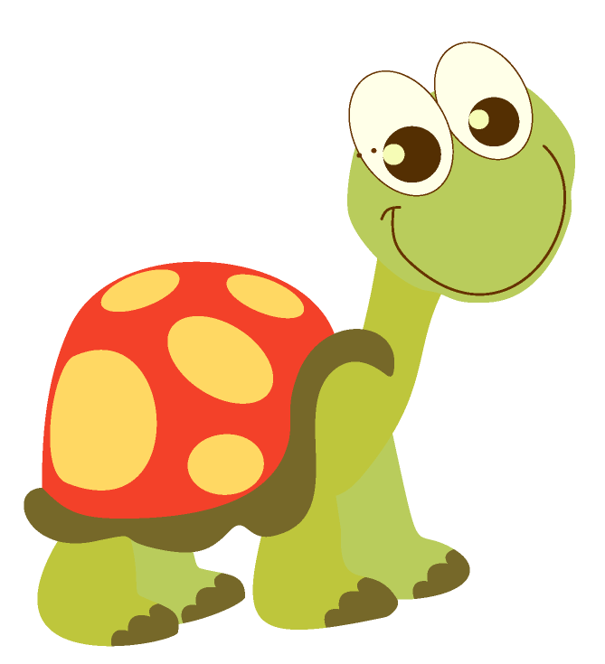
Танец веселый смотрите внимательно,
И повторяйте все вы старательно!!!

